Slide 1

Equipos de protección personal según el protocolo del Ministerio de la Producción (PRODUCE) en la modalidad de delivery y recojo en local
  Resolución Ministerial N° 142-2020-PRODUCE, establece el Protocolo Sanitario para el inicio gradual e incremental en materia de restaurantes y afines, autorizados para entrega a domicilio, con propia logística del establecimiento y protocolo de seguridad y recojo en el local.

Slide 2
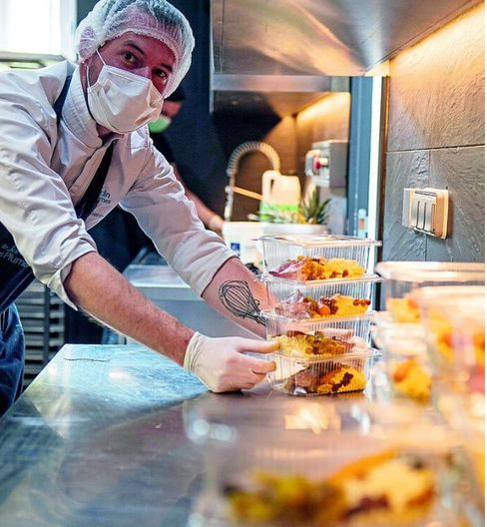
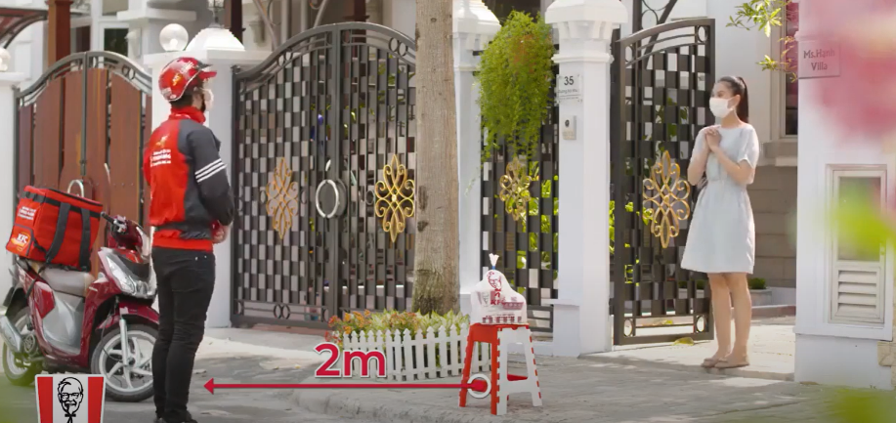
“USO DE EQUIPOS DE PROTECCIÓN PARA RESTAURANTES, QUE PRESTAN SERVICIOS POR DELIVERY A SUS PROVEEDORES y ENTREGA EN LOCAL”

Slide 3
OBJETIVOS
  Establecer medidas preventivas sanitarias que deben cumplir los Restaurantes y Servicios Afines, con el fin de proteger la salud del personal, proveedores, visitantes y clientes frente al riesgo de contagio del COVID-19.
  Fortalecer los sistemas de vigilancia, contención y respuesta frente al riesgo de contagio del COVID-19

Slide 4


¿Por qué tenemos que cambiar?

Slide 5
¿Qué gano con el cambio?
  Conservo mi salud y la de mi familia
  Cuido la salud de mi comunidad, soy solidario con mis vecinos y amigos
  Reactivo mi negocio para el sustento de mi familia
  Soy más competitivo y brindo seguridad a mis clientes
  Me adapto a la tecnología como medio de comunicación con mis clientes
  Otros…

Slide 6
MEDIDAS PREVENTIVAS DE BIOSEGURIDAD Y OPERATIVIDAD EN RESTAURANTES (Anexo único: RM N° 142. Protocolo Restaurantes)
2. EN LAS INSTALACIO-NES Y SERVICIOS
3. CON EL PERSONAL
4. CON EL CLIENTE
EN LOS PROCESOS OPERATIVOS
1. EQUIPOS DE PROTECCIÓN PERSONAL
En cada uno de estos cinco procesos se debe:
Lavarse las manos
Distanciamiento social (1.5 metros)
Usar mascarilla

Slide 7
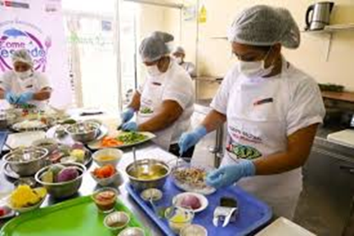
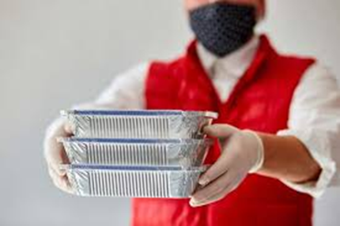
¿Qué tenemos que hacer ?
USAR EL EQUIPO DE PROTECCION PERSONAL – EPP
(SEGÚN PROTOCOLO)

Slide 8
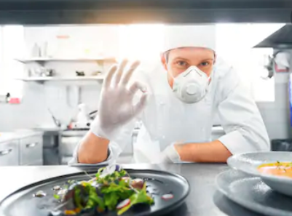
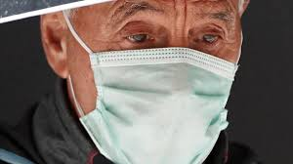
¿Qué es el Equipo de Protección Personal -EPP?
Reduce la probabilidad de tocar, exponerse y propagar microbios.
Equipo especial que se usa para crear una barrera entre usted y los microbios y el COVID-19

Slide 9

¿Por qué usar el EPP?
¿Por qué?
Los equipos de protección personal (EPP) son esenciales para el control del riesgo y deben utilizarse cuando los riesgos no se puedan evitar.
Evita contagiarme y contagiar de COVID-19 y otras enfermedades.
Conserva la integridad física del trabajador
Disminuye la gravedad de las consecuencias de un posible accidente o enfermedad

Slide 10
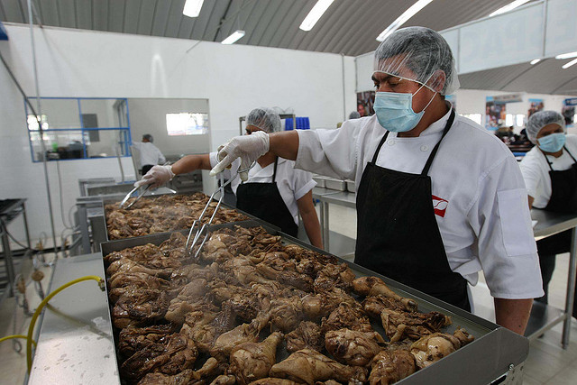
EQUIPO DE PROTECCION PERSONAL PARA PERSONAL DE RESTAURANTES

Slide 11
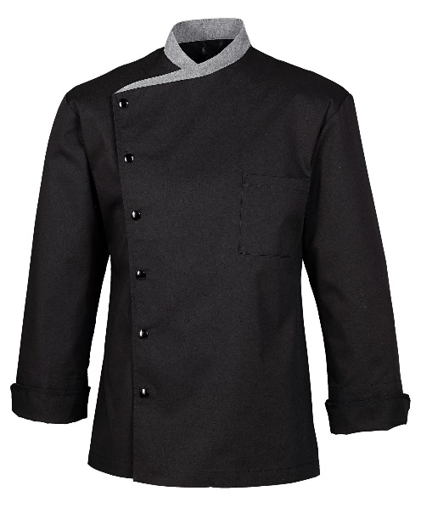
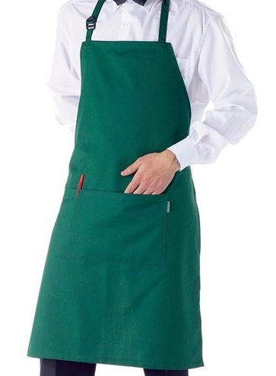
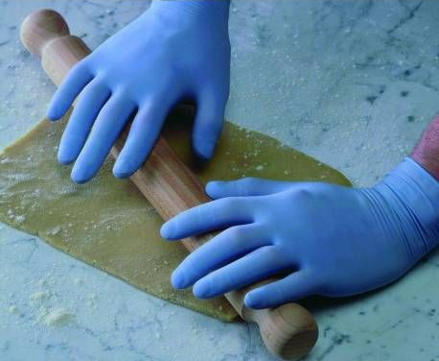
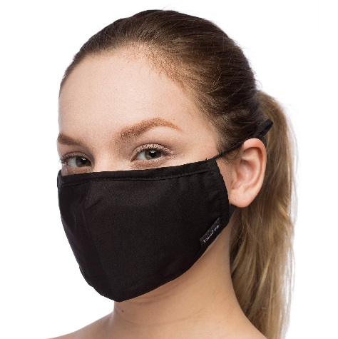
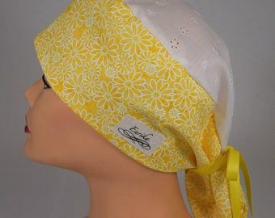
¿CUÁL ES EL EQUIPO DE PROTECCIÓN PARA EL PERSONAL QUE TRABAJA EN RESTAURANTE
Mandil
Chaqueta
Mandil
Guantes según el puesto de trabajo: látex, nitrilo, vinilo o de jebe
Mascarilla de tela
Gorro

Slide 12
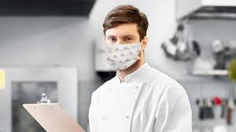
USO DE EPP SEGÚN EL RIESGO DE EXPOSICIÓN
PERSONAL ADMINISTRATIVO: gerente, administrador jefaturas y otros.
PERSONAL OPERATIVO Mantenimiento, almacén, supervisor, reservas y ventas, alimentos y bebidas.
Nivel de riesgo:
BAJO
Qué usar

Slide 13
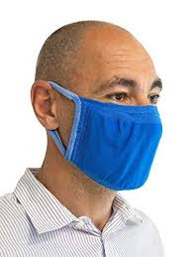
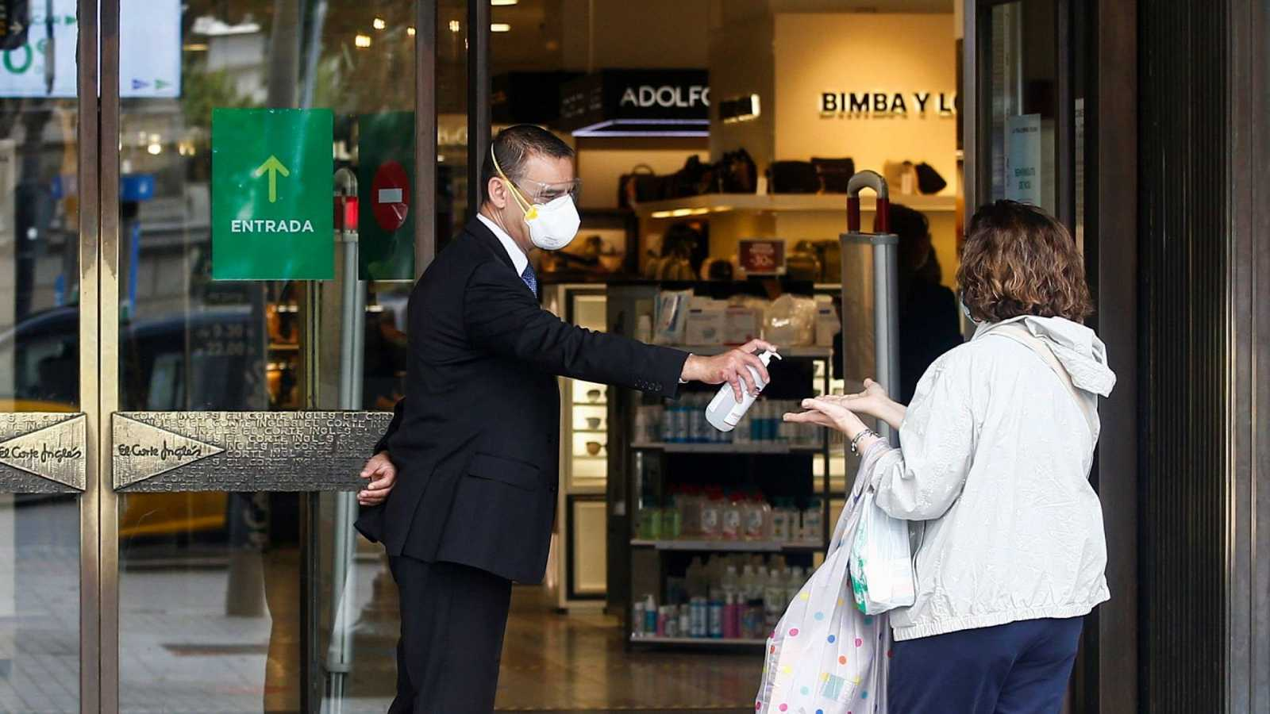
USO DE EPP SEGÚN EL RIESGO DE EXPOSICIÓN
PERSONAL DEL VIGILANCIA, PERSONAL DE RECEPCIÓN
Nivel de riesgo:
Mediano
Que usar

Slide 14
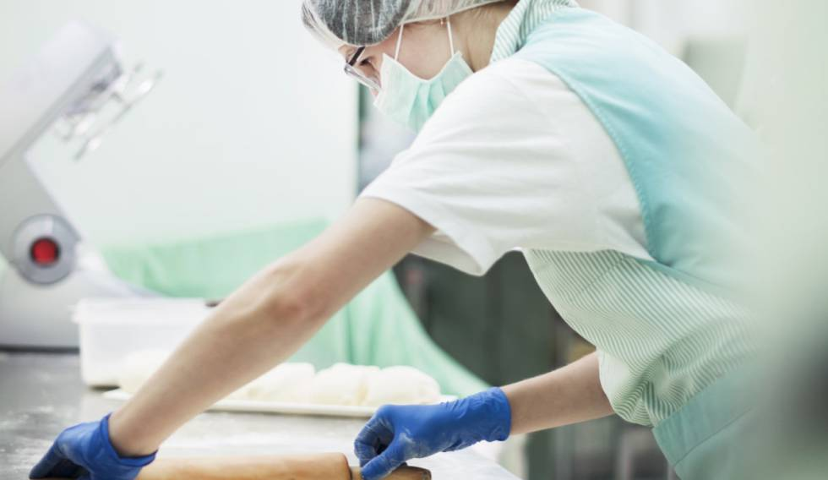
USO DE EPP SEGÚN EL RIESGO DE EXPOSICIÓN
PERSONAL DE LIMPIEZA
Nivel de riesgo:
Mediano
Qué usar

Slide 15
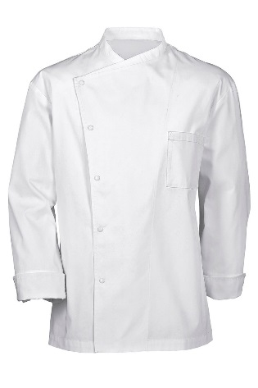
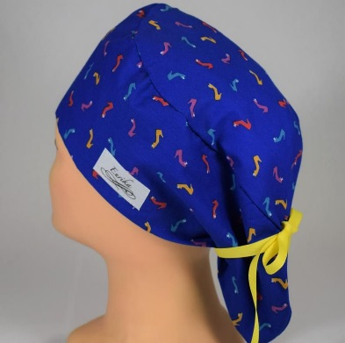
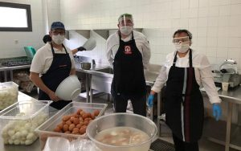

USO DE EPP SEGÚN EL RIESGO DE EXPOSICIÓN
PERSONAL OPERATIVO cocina
Nivel de riesgo:
Mediano
Qué usar

Slide 16
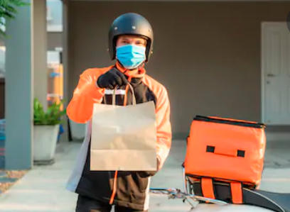
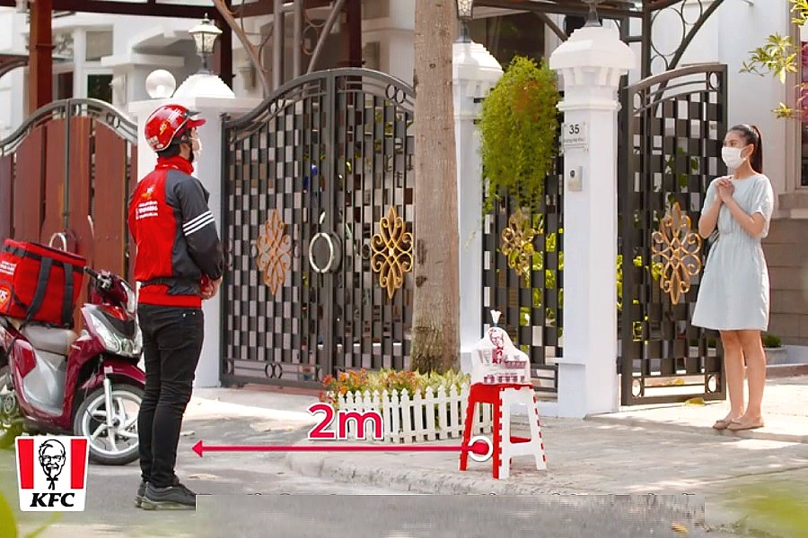
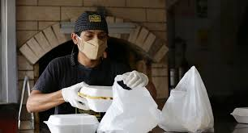
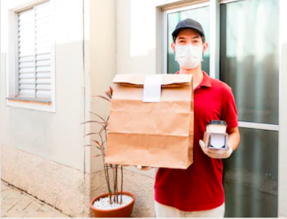
EQUIPO DE PROTECCIÓN EN RESTAURANTES - DELIVERY

Slide 17
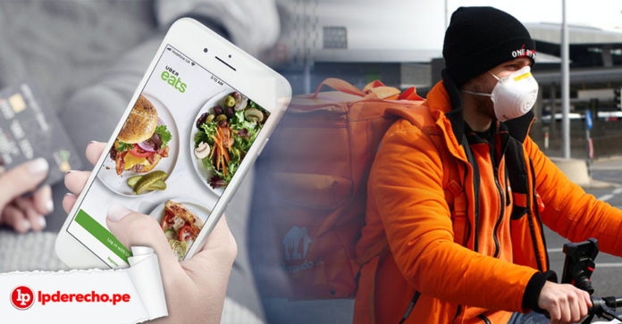
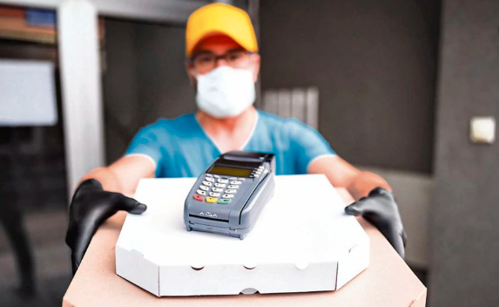

Slide 18
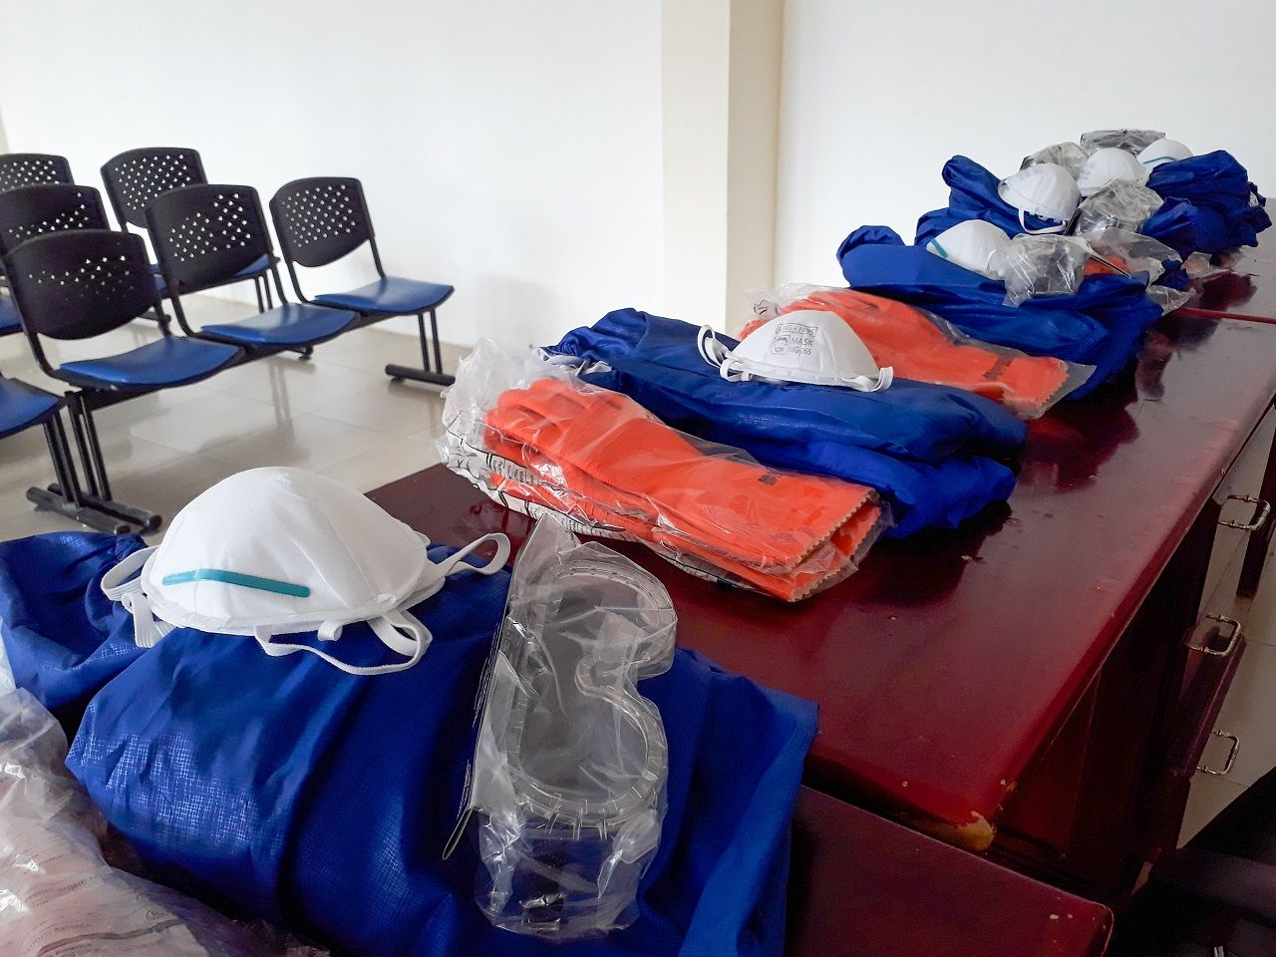
Responsabilidades según normativa:
El dueño:
Entrega diariamente los EPP de bioseguridad a los trabajadores.
Verifica el correcto uso del EPP durante la labor diaria.
El trabajador:
Uso correcto del EPP
Notifica al dueño el deterioro de los EPP

Slide 19
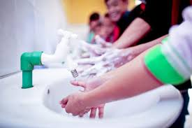
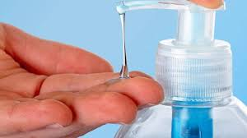
Uso correcto del EPP
Lavado de manos
Primero lo primero:
Obligatorio
O
higienización

Slide 20

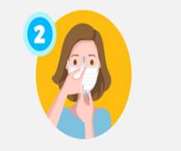
COLOCACIÓN DE LA MASCARILLA
1. lavarse las manos con agua y jabón según la técnica de lavado de manos, luego desinfectarse las manos
2. Verificar que la mascarilla no se encuentre dañada.
3. Asegurarse que el lado exterior de la mascarilla queda hacia fuera.
4. Cúbrete la boca y la nariz con la mascarilla, sujeta las tiras o elástico alrededor de las orejas o en la parte posterior de la cabeza y ajusta la tira rígida sobre la nariz.

Slide 21
COLOCACIÓN DE LA MASCARILLA
5. Evitar tocar la mascarilla mientras lo usas, si lo haces lávate las manos.
6. Quítate la mascarilla sin tocar la parte delantera y deséchala en un recipiente cerrado. Luego lávate y desinféctate las manos

Slide 22
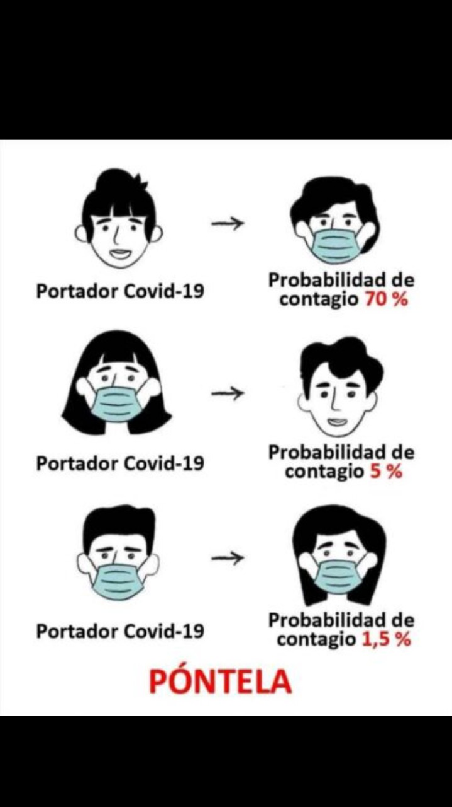
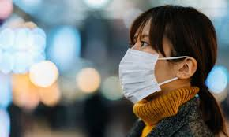
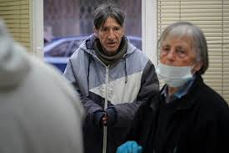
Si todos usamos mascarillas evitaremos el enfermar de COVID-19
X

Slide 23
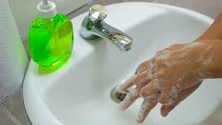
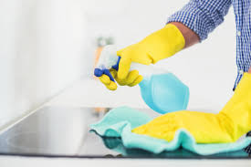
CALZADO DE LOS GUANTES
Lávate o desinféctate las manos antes de colocarte los guantes, según la técnica de lavado de manos.
Colócate los guantes.
Lávate o desinféctate las manos con los guantes puestos.

Slide 24

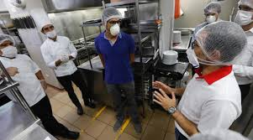
Distanciamiento físico

Slide 25
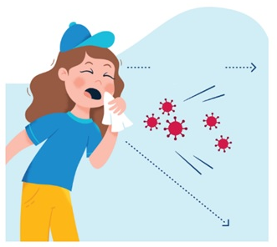
Distanciamiento físico
Por eso se recomienda:
Trabajar desde la casa si es posible.
Reunirse mediante videoconferencias o conferencias telefónicas.
Evitar las zonas de mucho tráfico o áreas compartidas como cafeterías o salas de descanso.
Asegurarse de que las áreas de contacto frecuente se mantengan limpias. Prestar atención a los artículos de uso frecuente, como teléfonos y teclados.
Limitar las reuniones a 10 personas o menos.
Cuando estés fuera, no toques las superficies que suelen tocar los demás. Lávate las manos nada más al llegar a tu casa.
Mantener las distancias con el resto de gente cuando vayas a comprar productos básicos o haz el pedido por internet.
Evitar el transporte público, ve a trabajar en bici o a pie.
Seguir las pautas del Gobierno para los lugares de trabajo.
1.5 METROS
Cuando una persona que tiene el virus tose o estornuda, las gotículas respiratorias pueden aterrizar en la boca o en la nariz de las personas que están cerca. Las gotículas de un estornudo pueden viajar hasta 1.5 metros de distancia
DISTANCIAMIENTO DE 1.5 METROS ENTRE TRABAJADORES

Slide 26
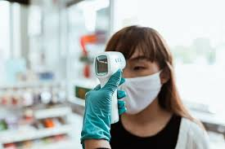
En qué momentos debo conservar la distancia física:
Durante el control sanitario. En el control de la temperatura, a la entrada y salida de lugar de trabajo.
Durante las labores diarias, con los compañeros.
El personal de atención en salón debe verificar que los huéspedes respeten las medidas de distanciamiento social al ingreso, durante el servicio y a la salida del salón
DISTANCIAMIENTO DE 1.5 METROS ENTRE TRABAJADORES

